Slide 1
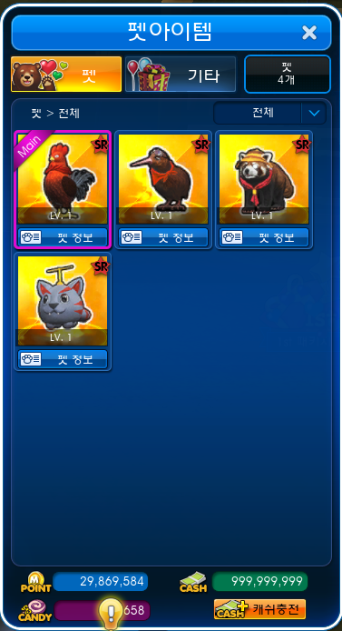
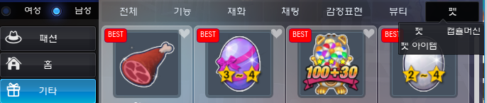
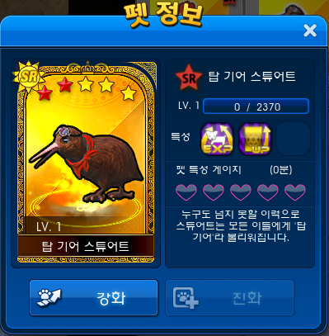



Slide 2
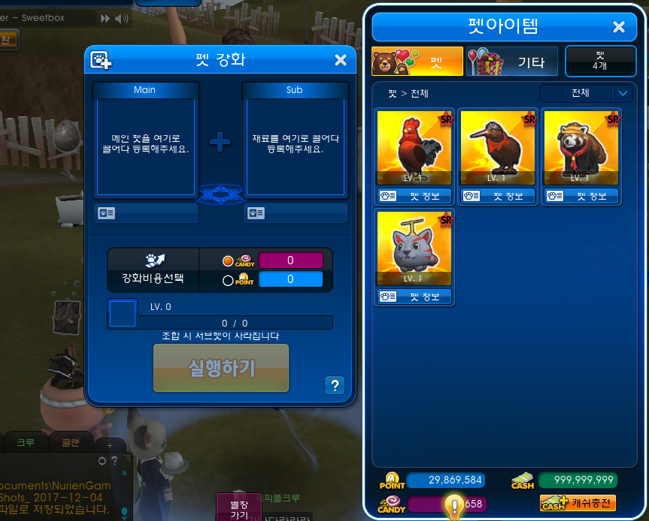
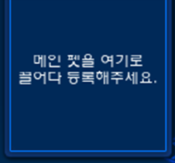

펫 이름 변경
변경할 이름을 입력하세요.
* 변경되는 이름은 2~8글자 사이어야
합니다.
* 다른 펫과 동일한 이름을 사용하실 수 있습니다.
펫 이름 변경
치느님 쿠쿠
펫의 현 이름
실행하기
?
펫 바꿀 이름
펫 이름 변경
실행하기
?
변경할 이름을 입력하세요.
123456789
* 변경되는 이름은 2~8글자 사이어야
합니다.
* 다른 펫과 동일한 이름을 사용하실 수 있습니다.
닭 다리 삐약
실행하기
?

Slide 3
펫 인벤토리
펫 인벤토리
펫 이름 변경 UI
펫 이름 변경 UI
펫 이름 변경
펫 이름 변경
펫 등록창
변경할 이름을 입력하세요.
펫 현 이름 표시창
8글자
바뀔 펫 이름 입력 창
* 변경되는 이름은 2~8글자 사이어야
합니다.
* 다른 펫과 동일한 이름을 사용하실 수 있습니다.
바뀔 펫 이름 입력 창
펫 현 이름 표시창
펫 인벤토리
실행하기
펫 이름
변경 버튼
변경하기
펫 이름
변경 버튼
?
?
펫 이름 변경
가이드 버튼
펫 이름 변경
가이드 버튼

Slide 4




펫 이름 변경 UI
펫 이름 변경
펫 썸네일 표시 됨
변경할 이름을 입력하세요.
바뀔 펫 이름 입력 창
* 변경되는 이름은 2~8글자 사이어야
합니다.
* 다른 펫과 동일한 이름을 사용하실 수 있습니다.
선택한 펫
표시 됨
펫 현 이름 표시 됨
닭 다리 삐약
실행하기
?
펫 이름 변경
가이드 버튼

Slide 5
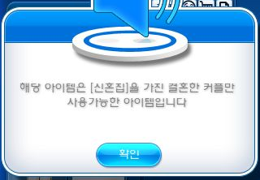
펫 이름 변경
변경하고자 하는 이름 입력
펫 이름 변경
변경할 이름을 입력하세요.
삐약삐약
변경할 이름을 입력하세요.
* 변경되는 이름은 2~8글자 사이어야
합니다.
* 다른 펫과 동일한 이름을 사용하실 수 있습니다.
123456789
선택한 펫
표시 됨
* 변경되는 이름은 2~8글자 사이어야
합니다.
* 다른 펫과 동일한 이름을 사용하실 수 있습니다.
닭 다리 삐약
실행하기
실행하기 버튼 활성화
닭 다리 삐약
?
실행하기
?
정말 ‘(현 펫 이름)’을 ‘(변경되는 펫이름)’으로 변경하시겠습니까?
‘예’를 클릭하시면 펫 이름이 변경되고 펫 이름 변경권이 소모됩니다.
예
아니요

